Slide 1
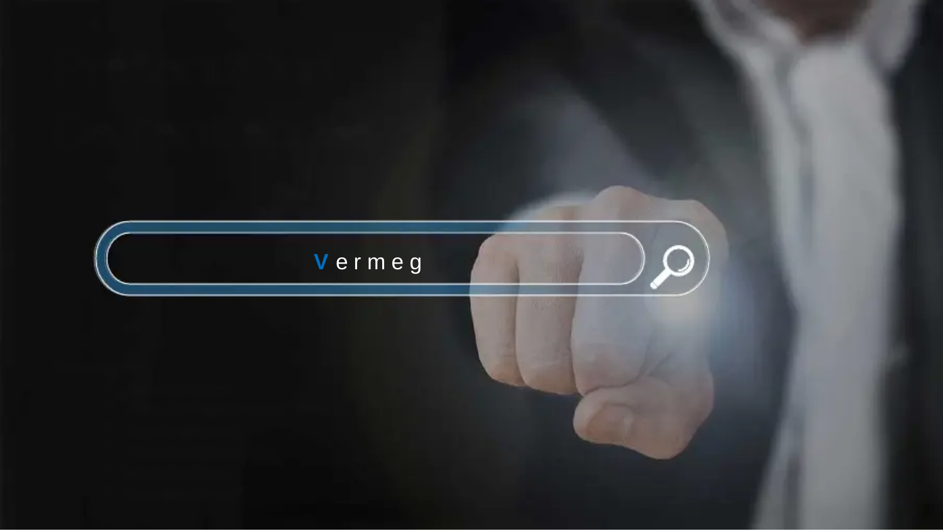


Assistant DevSecOps intelligent
Trouver, comprendre et corriger les incidents d'une application, avec l'aide de l'intelligence artificielle
Soutenance de Projet de Fin d'Études
Réalisé par : Emna Ounissi
Encadrant(e) Vermeg : ……………………
Encadrant(e) académique : ……………………
Année universitaire 2025 – 2026
Notes:
Bonjour à toutes et à tous. Madame, Monsieur les membres du jury, merci de votre présence. Je m'appelle Emna Ounissi et je vais vous présenter mon projet de fin d'études réalisé chez Vermeg : un assistant intelligent qui aide les équipes à trouver, comprendre et corriger les problèmes de leurs applications. Mon objectif aujourd'hui : que chacun, même sans connaissances techniques, reparte en ayant compris à quoi il sert et ce qu'il apporte.

Slide 2

01
Le contexte
Vermeg · la situation actuelle · le problème
02
Notre solution
L'assistant · ce qu'il fait · nos engagements
03
La conception
Qui utilise l'assistant ?
04
La réalisation
Méthode · architectures · intelligence artificielle
05
Démo et conclusion
L'assistant en action · bilan · avenir
Notes:
Ma présentation suit cinq étapes simples. D'abord le contexte : l'entreprise et le problème qu'on rencontre aujourd'hui. Ensuite la solution que j'ai construite. Puis la conception : qui utilise l'outil. Ensuite la réalisation : comment c'est organisé et comment fonctionne l'intelligence artificielle. Et enfin une démonstration en direct avant de conclure.

Slide 3







Une application nous parle en permanence
INTRODUCTION
Créer
Tester
Protéger
Livrer
Utiliser
on écrit l'application
on vérifie que tout fonctionne
on cherche les failles
on la met en ligne
elle tient un journal de son activité
… mais aujourd'hui
Notre idée
Ces signaux sont éparpillés dans plusieurs outils. Comprendre un incident prend du temps et demande un expert.
Un assistant unique qui détecte, explique et aide à corriger les incidents, grâce à l'intelligence artificielle.
Notes:
Une application vit en cinq étapes : on la crée, on la teste, on vérifie sa sécurité, on la met en ligne, puis elle est utilisée et tient un journal de tout ce qu'elle fait. À chaque étape, elle produit des informations très utiles. Le problème : ces informations sont éparpillées dans plusieurs outils, et comprendre un incident demande du temps et un expert. Notre idée : un seul assistant qui rassemble tout, détecte les problèmes, les explique et aide à les corriger.

Slide 4

Partie 01
Le contexte
Notes:
Commençons par le contexte du projet.

Slide 5





Vermeg, un acteur international du logiciel financier
ORGANISME D'ACCUEIL
1993
16
Éditeur de logiciels pour la banque, l'assurance et la gestion d'actifs
année de création
pays d'implantation
Née à Tunis · siège à Amsterdam
Produits : Colline · Soliam · Solife · AGILE Reporter · Palmyra
+1 000
40+
Dans la finance, une panne ou une faille coûte cher : la qualité des logiciels est vitale.
collaborateurs
pays clients
Notes:
J'ai réalisé mon stage chez Vermeg, un éditeur international de logiciels pour les banques, les assurances et les gestionnaires d'actifs. L'entreprise est née à Tunis en 1993, son siège est aujourd'hui à Amsterdam. Elle est présente dans 16 pays, compte plus de 1 000 collaborateurs et a des clients dans plus de 40 pays. Dans ce secteur, une panne ou une faille de sécurité coûte très cher : la qualité des logiciels est vitale. C'est ce qui donne tout son sens à mon projet.

Slide 6






Aujourd'hui, chaque incident devient une enquête
ÉTUDE DE L'EXISTANT
1
2
3
4
Un problème apparaît
On ouvre chaque outil
On cherche à la main
On corrige « au feeling »
un test échoue ou une erreur surgit
un par un, séparément
des milliers de lignes lues à l'œil
selon l'expérience de chacun
Résultat : des heures perdues… et un savoir concentré chez quelques experts.
Notes:
Comment se passe un incident aujourd'hui ? Un problème apparaît : un test échoue ou une erreur surgit chez un client. L'équipe doit alors ouvrir chaque outil, un par un. Elle cherche la cause à la main, parfois dans des milliers de lignes. Et la correction dépend de l'expérience de chacun. Résultat : des heures perdues, et un savoir qui reste dans la tête de quelques experts.

Slide 7







Ce que cela coûte à l'équipe
CRITIQUE DE L'EXISTANT
Informations éparpillées
Diagnostic lent
Alertes sans priorité
Dépendance aux experts
aucune vue d'ensemble
tout se fait à la main
par où commencer ?
le savoir n'est pas partagé
L'effet domino
Temps de diagnostic
Risque d'erreurs en production
Qualité des livraisons
Notes:
Cette façon de faire a quatre limites. Les informations sont éparpillées : personne n'a de vue d'ensemble. Le diagnostic est lent, car tout se fait à la main. Les alertes ne sont pas classées : on ne sait pas par où commencer. Et l'équipe dépend de quelques experts. C'est un effet domino : plus de temps pour trouver la cause, donc plus de risques d'erreurs chez le client, et au final une qualité qui baisse.

Slide 8



La question de départ
PROBLÉMATIQUE
“
Comment aider les équipes à trouver, comprendre et corriger plus vite les incidents de leurs applications, grâce à l'intelligence artificielle ?
Où est le problème ?
Pourquoi est-il arrivé ?
Comment le corriger ?
Notes:
Tout cela nous amène à la question de départ : comment aider les équipes à trouver, comprendre et corriger plus vite les incidents de leurs applications, grâce à l'intelligence artificielle ? Concrètement, l'outil doit répondre à trois questions simples : où est le problème, pourquoi est-il arrivé, et comment le corriger.

Slide 9

Partie 02
Notre solution et les besoins
Notes:
Voyons maintenant la solution que j'ai construite.

Slide 10






Un seul assistant, quatre missions
SOLUTION PROPOSÉE
Surveille
Vérifie
les journaux d'activité et regroupe les erreurs qui se ressemblent
les tests et relie chaque échec à sa cause
Assistant
DevSecOps
Protège
Explique
en classant les failles de sécurité par urgence
grâce à l'IA : la cause et une solution en langage clair
Un tableau de bord unique : la santé du projet en un coup d'œil
Notes:
Ma solution est un assistant unique avec quatre missions. Il surveille les journaux d'activité de l'application et regroupe automatiquement les erreurs qui se ressemblent. Il vérifie les tests et relie chaque échec à sa cause. Il protège, en classant les failles de sécurité par ordre d'urgence. Et il explique : l'intelligence artificielle donne la cause du problème et propose une solution en langage clair. Le tout est réuni dans un tableau de bord unique qui montre la santé du projet en un coup d'œil.

Slide 11



Ce que l'assistant fait pour vous
BESOINS FONCTIONNELS
Rassembler les journaux
Repérer les anomalies
Suivre les tests
tous les messages de l'application au même endroit
une alerte dès qu'un pic d'erreurs apparaît
historique complet et tests instables repérés
Prioriser les failles
Expliquer avec l'IA
Piloter
une note d'urgence de 0 à 100 pour chacune
cause, solution proposée et copilote qui répond
tableau de bord, feu vert de livraison, comptes
Notes:
Concrètement, voici ce que l'assistant fait pour l'équipe. Il rassemble tous les messages de l'application au même endroit. Il repère les anomalies et envoie une alerte dès qu'un pic d'erreurs apparaît. Il suit les tests et repère ceux qui sont instables. Il donne à chaque faille de sécurité une note d'urgence de 0 à 100. Il explique les problèmes grâce à l'IA, avec un copilote qui répond aux questions. Et il permet de piloter le projet : tableau de bord, feu vert avant chaque livraison et gestion des comptes.

Slide 12







Nos engagements qualité
BESOINS NON FONCTIONNELS
Sécurisé
Toujours disponible
accès selon le rôle, mots de passe protégés
un plan B prend le relais si l'IA en ligne tombe
Rapide
Simple
les tâches lourdes tournent en arrière-plan
interface claire, alertes en direct
Un outil de sécurité doit lui-même être exemplaire.
Évolutif
Facile à installer
3 blocs indépendants et testés
tout démarre en une seule commande
Notes:
Au-delà de ce qu'il fait, l'assistant respecte six engagements de qualité. Il est sécurisé : chacun n'accède qu'à ce que son rôle permet. Il est toujours disponible : si l'IA en ligne ne répond pas, un plan B local prend le relais. Il est rapide, car les tâches lourdes tournent en arrière-plan. Il est simple à utiliser. Il est évolutif, car construit en trois blocs indépendants. Et il s'installe en une seule commande. Pour moi, un outil de sécurité doit lui-même être exemplaire.

Slide 13

Partie 03
La conception
Notes:
Passons à la conception : qui utilise l'assistant et pour faire quoi.

Slide 14


Qui utilise l'assistant ?
CAS D'UTILISATION
+
+
Développeur
Responsable qualité
Administrateur
Chaîne de livraison
Consulte le tableau de bord
Analyse journaux et tests
Discute avec le copilote IA
Tout ce que fait le développeur, plus :
Tout ce que fait le responsable, plus :
Acteur automatique :
Gère les failles de sécurité
Valide les propositions de l'IA
Consulte l'historique des actions
Gère les comptes des utilisateurs
Envoie ses résultats (journaux, tests, scans)
Vérifie le feu vert avant chaque livraison
Chaque personne se connecte de façon sécurisée avant toute action. (Diagramme UML détaillé en annexe.)
Notes:
Quatre profils utilisent l'assistant. Le développeur consulte le tableau de bord, analyse les journaux et les tests, et discute avec le copilote. Le responsable qualité peut faire tout cela, et en plus il gère les failles de sécurité, valide les propositions de l'IA et consulte l'historique des actions. L'administrateur a tous ces droits, et gère en plus les comptes. Enfin, il y a un acteur automatique : la chaîne de livraison, qui envoie ses résultats à l'assistant et vérifie le feu vert avant chaque mise en ligne. Toute personne doit se connecter avant d'agir. Le diagramme UML complet est en annexe.

Slide 15

Partie 04
La réalisation
Notes:
Voyons maintenant la réalisation.

Slide 16





Avancer pas à pas avec Scrum
MÉTHODOLOGIE
Lister
Planifier
Développer
Livrer
S'améliorer
les besoins par priorité
les tâches du sprint
2 à 3 semaines
une fonctionnalité testée
grâce aux retours
6 sprints
Sprint 1
Sprint 2
Sprint 3
Sprint 4
Sprint 5
Sprint 6
Recherhce et etude de projet
Journaux d'activité
Tests
Sécurité
Intelligence artificielle
Tableau de bord et mise en ligne
Notes:
Pour organiser le travail, j'ai utilisé la méthode Scrum. Le principe : on liste les besoins par priorité, on planifie un petit lot de tâches, on développe pendant deux à trois semaines, on livre une fonctionnalité testée, puis on s'améliore grâce aux retours. Ce cycle s'appelle un sprint. Le projet en a compté six : les fondations et la connexion sécurisée, les journaux d'activité, les tests, la sécurité, l'intelligence artificielle, et enfin le tableau de bord et la mise en ligne.

Slide 17




Comment l'assistant est organisé
ARCHITECTURE LOGIQUE
Ce que l'on voit
Présentation
Application web
Angular
Tableau de bord
Journaux
Tests
Sécurité
Assistant IA
Administration
échanges sécurisés + alertes en direct (API REST)
Le moteur
Métier · Spring Boot
Contrôle d'accès : qui est connecté et quels sont ses droits ?
Module Journaux
Module Tests
Module Sécurité
Module IA
Module Pilotage
Les fondations
Données et services
Base de données
Service IA
Outils d'analyse
PostgreSQL
Python · FastAPI · LLM
SonarQube · Trivy · OWASP · Loki
Notes:
Voici l'organisation logique de l'assistant, en trois étages, comme un immeuble. En haut, ce que l'on voit : l'application web avec ses différents écrans. Elle échange avec le moteur de façon sécurisée, et reçoit des alertes en direct. Au milieu, le moteur : chaque demande passe d'abord par un contrôle d'accès, qui vérifie qui est connecté et ses droits. Puis elle est traitée par l'un des cinq modules : journaux, tests, sécurité, IA et pilotage. En bas, les fondations : la base de données qui garde tout en mémoire, le service d'intelligence artificielle, et les outils d'analyse externes.

Slide 18







Où tourne l'assistant ?
ARCHITECTURE PHYSIQUE
Serveur unique · conteneurs Docker
HTTPS
Site web
Moteur central
Utilisateur
navigateur web
nginx · port 4200
Spring Boot · port 8080
Base de données
Service IA
HTTPS
+ clé
HTTPS
+ clé
PostgreSQL · port 5432
FastAPI · port 8000
IA en ligne
Groq · modèle de langage
Chaîne de livraison
GitHub · GitLab · Jenkins
Analyse du code
Suivi des journaux
Seul le service IA communique avec l'extérieur.
SonarQube · port 9000
Loki + Grafana · port 3000
pointillés : services optionnels
Notes:
Voici maintenant où l'assistant fonctionne physiquement. Tout tourne sur un seul serveur, découpé en petites boîtes indépendantes appelées conteneurs Docker. On y trouve le site web, le moteur central, la base de données et le service d'intelligence artificielle. Deux services sont optionnels, en pointillés : l'analyse du code et le suivi des journaux. L'utilisateur accède au site depuis son navigateur, par une connexion chiffrée. La chaîne de livraison envoie ses résultats avec une clé d'accès dédiée. Et seul le service IA communique avec l'extérieur, pour interroger le modèle de langage en ligne.

Slide 19



Des technologies reconnues et éprouvées
TECHNOLOGIES UTILISÉES
L'interface
Le moteur
L'intelligence
Angular
TypeScript
Java 17
Spring Boot 3
Python 3.12
FastAPI
nginx
Spring Security
scikit-learn
Groq (LLM)
Les données
Qualité et sécurité
Mise en ligne et suivi
PostgreSQL
SonarQube
OWASP Dep.-Check
Docker Compose
GitHub Actions
Trivy
JUnit / JaCoCo
GitLab CI / Jenkins
Grafana Loki
Notes:
Pour construire l'assistant, j'ai choisi des technologies reconnues et largement utilisées en entreprise. Angular pour l'interface, Java et Spring Boot pour le moteur, Python pour l'intelligence artificielle, et PostgreSQL pour les données. Côté qualité et sécurité, l'assistant s'appuie sur des outils de référence comme SonarQube ou Trivy. Et pour la mise en ligne, Docker et les chaînes de livraison GitHub, GitLab et Jenkins.

Slide 20




Les 4 super-pouvoirs de l'IA
INTELLIGENCE ARTIFICIELLE
Trier
Alerter
Expliquer
Dialoguer
des milliers de lignes réduites à quelques familles d'erreurs
repère tout seul les moments anormaux
donne la cause en langage clair et propose une solution
répond aux questions de l'équipe sur le projet
TF-IDF + DBSCAN
Isolation Forest
LLM via Groq
LLM + données du projet
Plan B intégré
L'humain garde la main
Sans connexion, des règles locales prennent le relais.
Aucune correction n'est appliquée sans validation.
Notes:
Le cœur du projet, c'est l'intelligence artificielle. Elle a quatre super-pouvoirs. Trier : elle regroupe des milliers de lignes d'erreurs en quelques familles. Alerter : elle repère toute seule les moments anormaux, par exemple un pic soudain d'erreurs. Expliquer : un modèle de langage, comme ceux qu'on utilise dans les assistants conversationnels, donne la cause en langage clair et propose une solution. Et dialoguer : un copilote répond aux questions de l'équipe à partir des vraies données du projet. Deux garde-fous complètent le tout : un plan B local si l'IA en ligne ne répond pas, et surtout, l'humain garde la main : aucune correction n'est appliquée sans validation.

Slide 21




Un exemple concret
DU PROBLÈME À LA SOLUTION
Scénario : la base de données est saturée
1
2
3
4
5
Erreurs en rafale
Regroupées
Alerte
Explication
Validation
des centaines de lignes en quelques minutes
une seule famille : « connexion impossible »
pic anormal signalé en direct
cause probable et solution proposée
le responsable valide, l'action est tracée
Avant
une longue enquête manuelle, outil par outil
Avec l'assistant
un diagnostic clair en quelques minutes
Notes:
Prenons un exemple concret : la base de données est saturée. En quelques minutes, des centaines de lignes d'erreur apparaissent. L'assistant les regroupe en une seule famille : « connexion impossible ». Il détecte un pic anormal et envoie une alerte en direct. L'IA explique la cause probable et propose une solution. Enfin, le responsable valide, et cette décision est enregistrée. Avant, c'était une longue enquête outil par outil. Avec l'assistant, on obtient un diagnostic clair en quelques minutes.

Slide 22

Partie 05
Démo et conclusion
Notes:
Place maintenant à la démonstration, puis à la conclusion.

Slide 23

Place à la démonstration
DÉMONSTRATION LIVE
DÉMO EN DIRECT
localhost:4200
1
Connexion
2
Tableau de bord
3
Journaux · tests · sécurité
4
Assistant IA
Notes:
Je vais maintenant vous montrer l'assistant en action, en quatre étapes. D'abord la connexion : l'écran s'adapte au rôle de la personne. Puis le tableau de bord, avec la santé du projet et le feu vert de livraison. Ensuite les journaux, les tests et la sécurité, déjà triés et classés. Et enfin l'assistant IA : l'explication d'un incident, sa validation par un responsable, et une conversation avec le copilote, qui reste affichée même quand on change d'écran.

Slide 24

Ce qu'il faut retenir
CONCLUSION
“
Une seule plateforme
Un diagnostic accéléré
Des signaux dispersés, transformés en décisions claires.
journaux, tests, sécurité et IA réunis
tri et alertes automatiques
Une IA sous contrôle
Un feu vert à chaque livraison
chaque proposition est validée par un humain
intégré à la chaîne de livraison
Notes:
Pour conclure, ce projet a donné naissance à une plateforme unique qui réunit journaux, tests, sécurité et intelligence artificielle. Elle accélère le diagnostic grâce au tri et aux alertes automatiques. Son IA reste sous contrôle : chaque proposition est validée par un humain. Et elle donne un feu vert à chaque livraison. En une phrase : l'assistant transforme des signaux dispersés en décisions claires. Sur le plan personnel, ce stage m'a fait progresser à la fois en développement, en sécurité et en intelligence artificielle.

Slide 25



Et demain ?
PERSPECTIVES
Prévoir
Corriger
anticiper les incidents avant qu'ils n'arrivent
Connaître Vermeg
proposer des correctifs prêts à appliquer
Grandir
nourrir l'IA de la documentation interne
déployer à grande échelle (Kubernetes)
Notes:
Et demain ? Je vois quatre étapes. D'abord grandir : déployer l'assistant à grande échelle. Ensuite lui faire connaître Vermeg, en nourrissant l'IA de la documentation interne de l'entreprise pour des réponses encore plus précises. Puis aller vers la correction : proposer des correctifs prêts à appliquer. Et enfin prévoir : anticiper les incidents avant même qu'ils n'arrivent.

Slide 26

Notes:
Je vous remercie pour votre attention. Je suis maintenant à votre disposition pour répondre à vos questions.

Slide 27
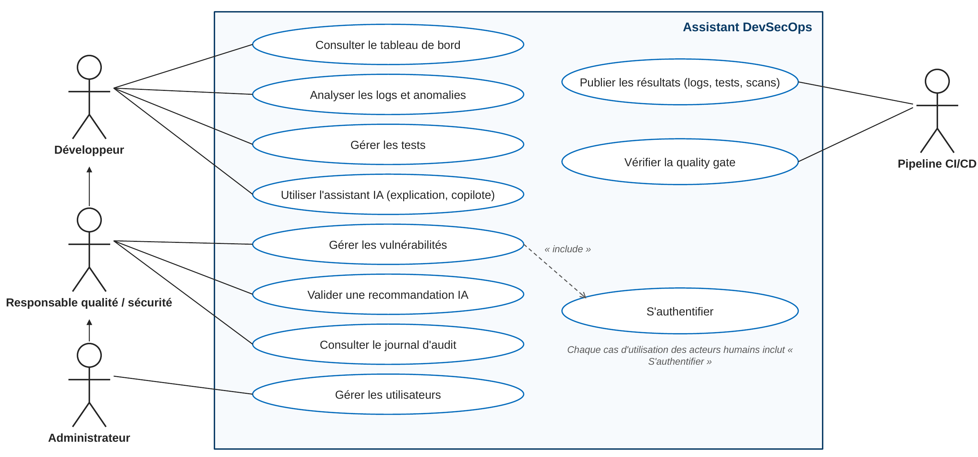
Annexe · Diagramme de cas d'utilisation
ANNEXE
Notes:
Diagramme UML de cas d'utilisation, à montrer si le jury le demande.

Slide 28
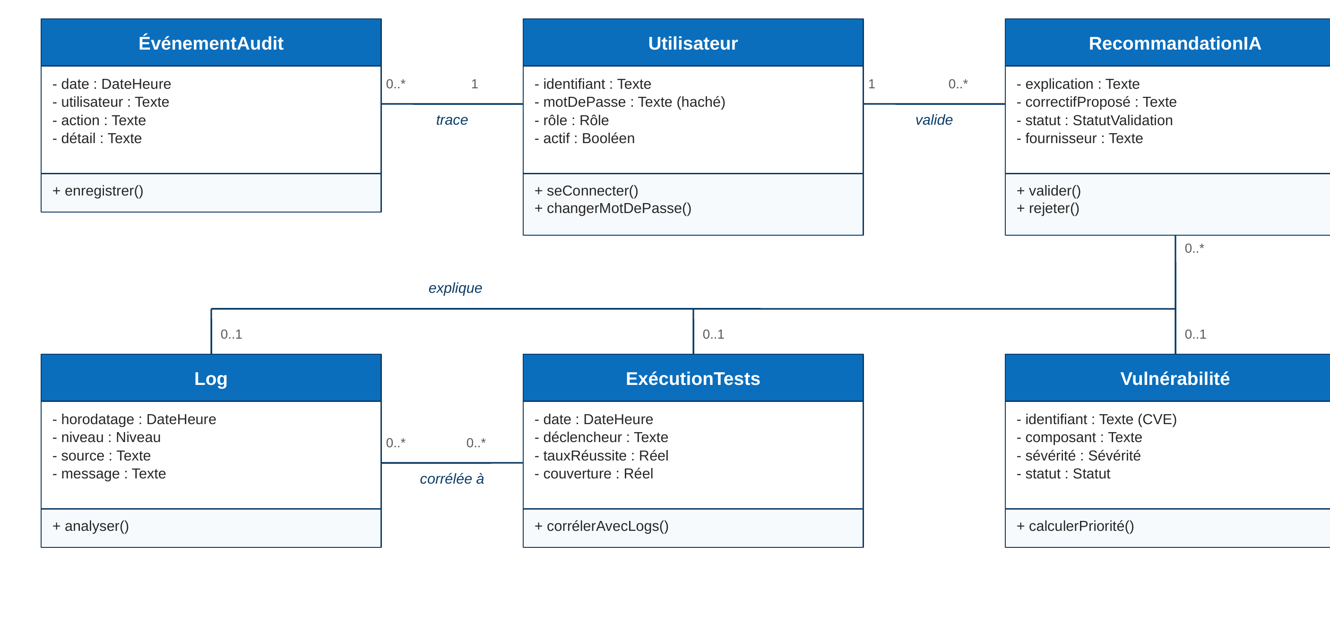
Annexe · Diagramme de classe
ANNEXE
Notes:
Diagramme de classes : utilisateur, recommandation IA, audit, log, exécution de tests et vulnérabilité. À montrer si le jury le demande.

